Slide 1
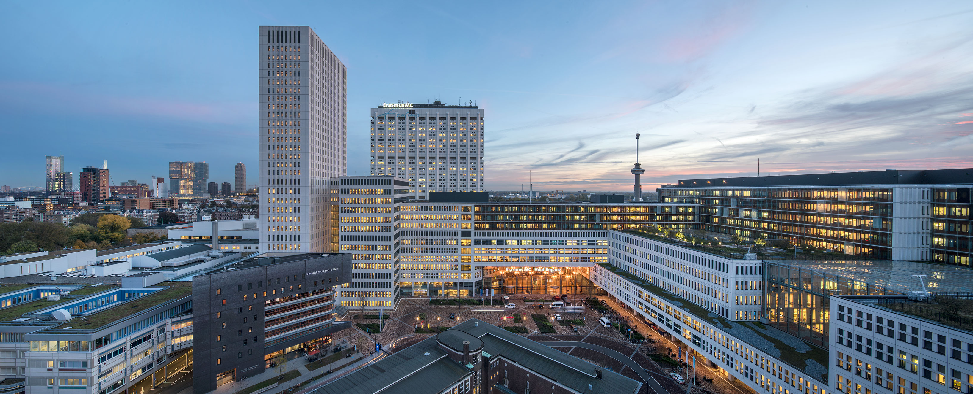
Casus kinderoncologie
PID 1349274
  Wakkere hersenoperaties; hoe doe je dat?
Arnaud Vincent
AIOS dagen
17 – 18 november 2022
Notes:
Geachte rector magnificus, Geachte leden van het college van bestuur,
Geachte decanen, Beste collega’s, studenten, familie en vrienden,
Zeer gewaardeerde toehoorders,
Graag wil ik jullie meenemen in de wereld van de oncologisch neurochirurgie. Ik moet daarvoor eerst iets vertellen over het verleden om het heden te kunnen begrijpen. Maar ik wil vooral enige tijd besteden aan ons huidig en toekomstig onderzoek in de oncologisch neurochirurgie. Daarnaast is er nog een kritische noot over het wetenschappelijk onderzoek naar de z.g. glioblastomen

Slide 2
Veilige hersenoperaties
Type tumoren
Essentiele hersengebieden
Wakkere hersenoperaties
Technieken tijdens de operatie
Nieuwe ontwikkelingen

Slide 3
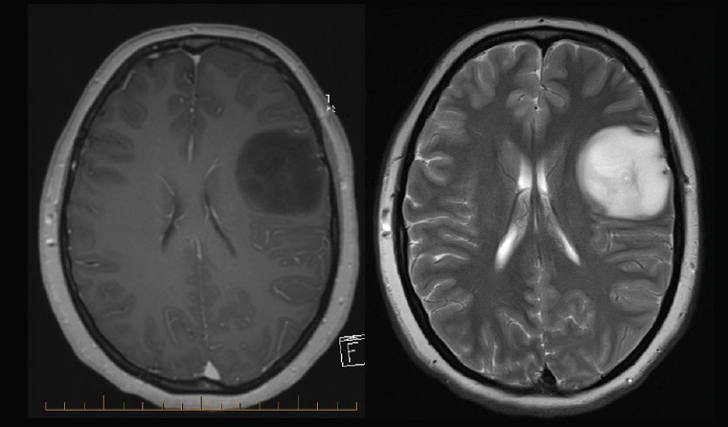
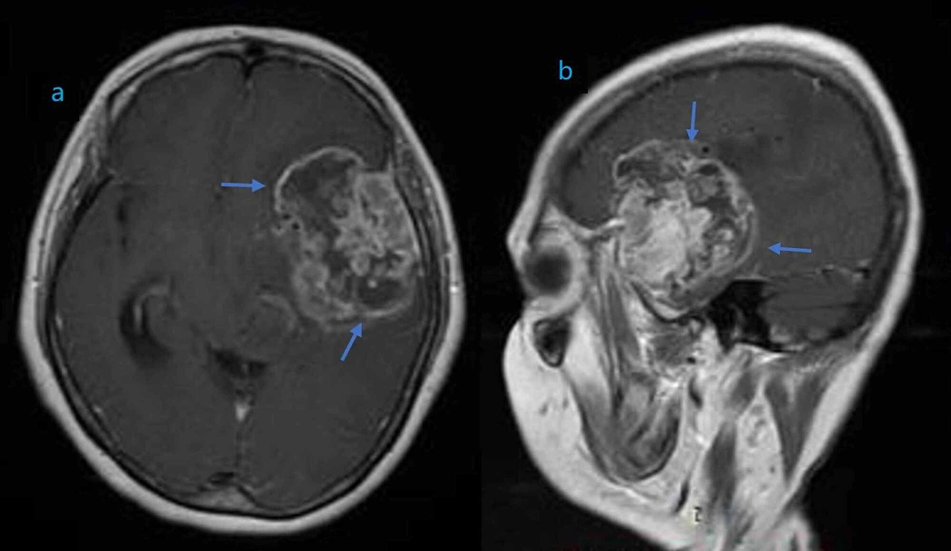
Primaire hersentumoren: gliomen
Per jaar in Nederland 1500 mensen met diagnose primaire hersentumor
Daarvan zijn 1200 gliomen
Notes:
De operatie wordt met name uitgevoerd voor de zogenaamde gliomen. Dit zijn primaire hersentumoren die ontstaan vanuit de hersenen zelf. Ze verspreiden zich bijna nooit naar de rest van het lichaam maar kunnen zich wel uitbreiden in de hersenen. We proberen deze tumoren altijd zo snel mogelijk te behandelen omdat ze de neiging hebben om maligne (oftewel kwaadaardig) te worden waarna behandeling steeds lastiger wordt. Rechts ziet u een kwaadaardig glioom die zich kenmerkt door de grillige vorm. Links een glioom die op langere termijn kwaadaardig kan worden. We noemen gliomen daarom eigenlijk nooit goedaardig.

Slide 4
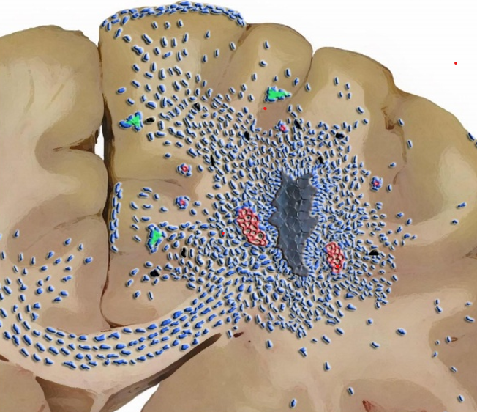
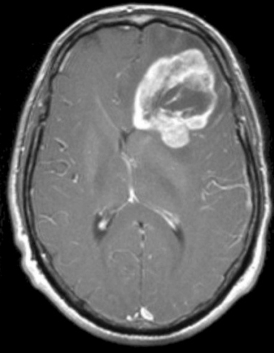
Glioblastoom groeit infiltratief
Notes:
Het “wild type” glioom of wel het glioblastoom is, met alvleesklierkanker, een van de meest agressieve tumoren die er zijn en de prognose is in de afgelopen 20 jaar niet veel verbeterd. Na operatie, bestraling en chemotherapie hebben de patiënten een gemiddelde overleving van 12-15 maanden. Een van de problemen van deze tumoren is dat ze zeer infiltratief groeien en dat contour van de tumor op de MRI slechts een deel van de tumor toont. Het infiltratieve deel van de tumor is niet zichtbaar op MRI en ook niet tijdens de operatie. Als chirurgen verwijderen we eigenlijk alleen de aankleurende witte ring omdat de patiënt daar de meeste klachten van heeft en dit vaak direct symptoom verlichting geeft. De tumor komt helaas in bijna 100% van de gevallen terug in het snijvlak van de hersenen.

Slide 5
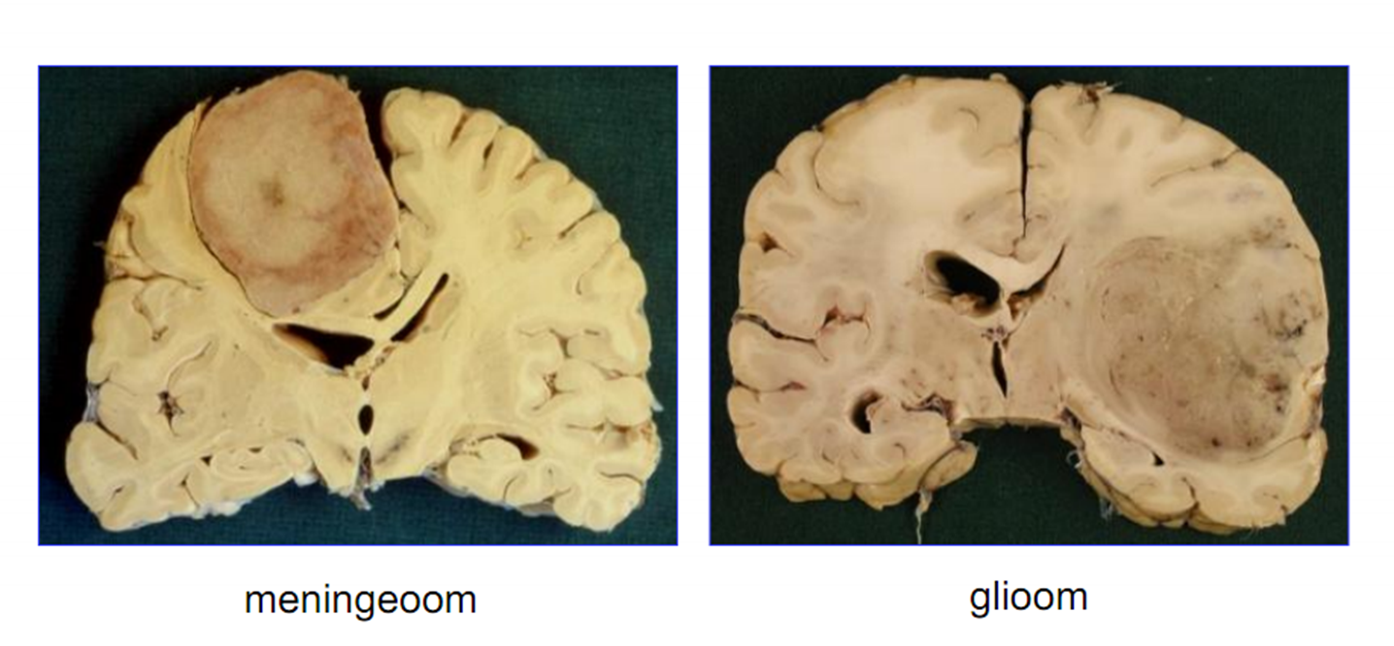
Notes:
Andere primaire hersentumoren zijn meningeomen. Dit zijn over het algemeen goedaardige tumoren die een goed afgegrensd kapsel hebben. Ze zijn daarom dan ook vaak makkelijk te verwijderen . Gliomen hebben geen kapsel en groeien vaak infiltratief de hersenen in met uitlopers die je niet ziet op een MRI scan maar ook niet tijdens een operatie
Dit brengt met zich mee dat ze ook nabij en zelfs door functionele hersenstructuren kunnen groeien. De resectie middels een wakkere operatie is er dan ook op gericht om deze essentiële hersenstructuren zoveel mogelijk intact te houden tijdens de ingreep. Dit heeft natuurlijk als consequentie dat we regelmatig stukjes tumorweefsel bewust achterlaten om ernstige neurologisch uitval te voorkomen.

Slide 6
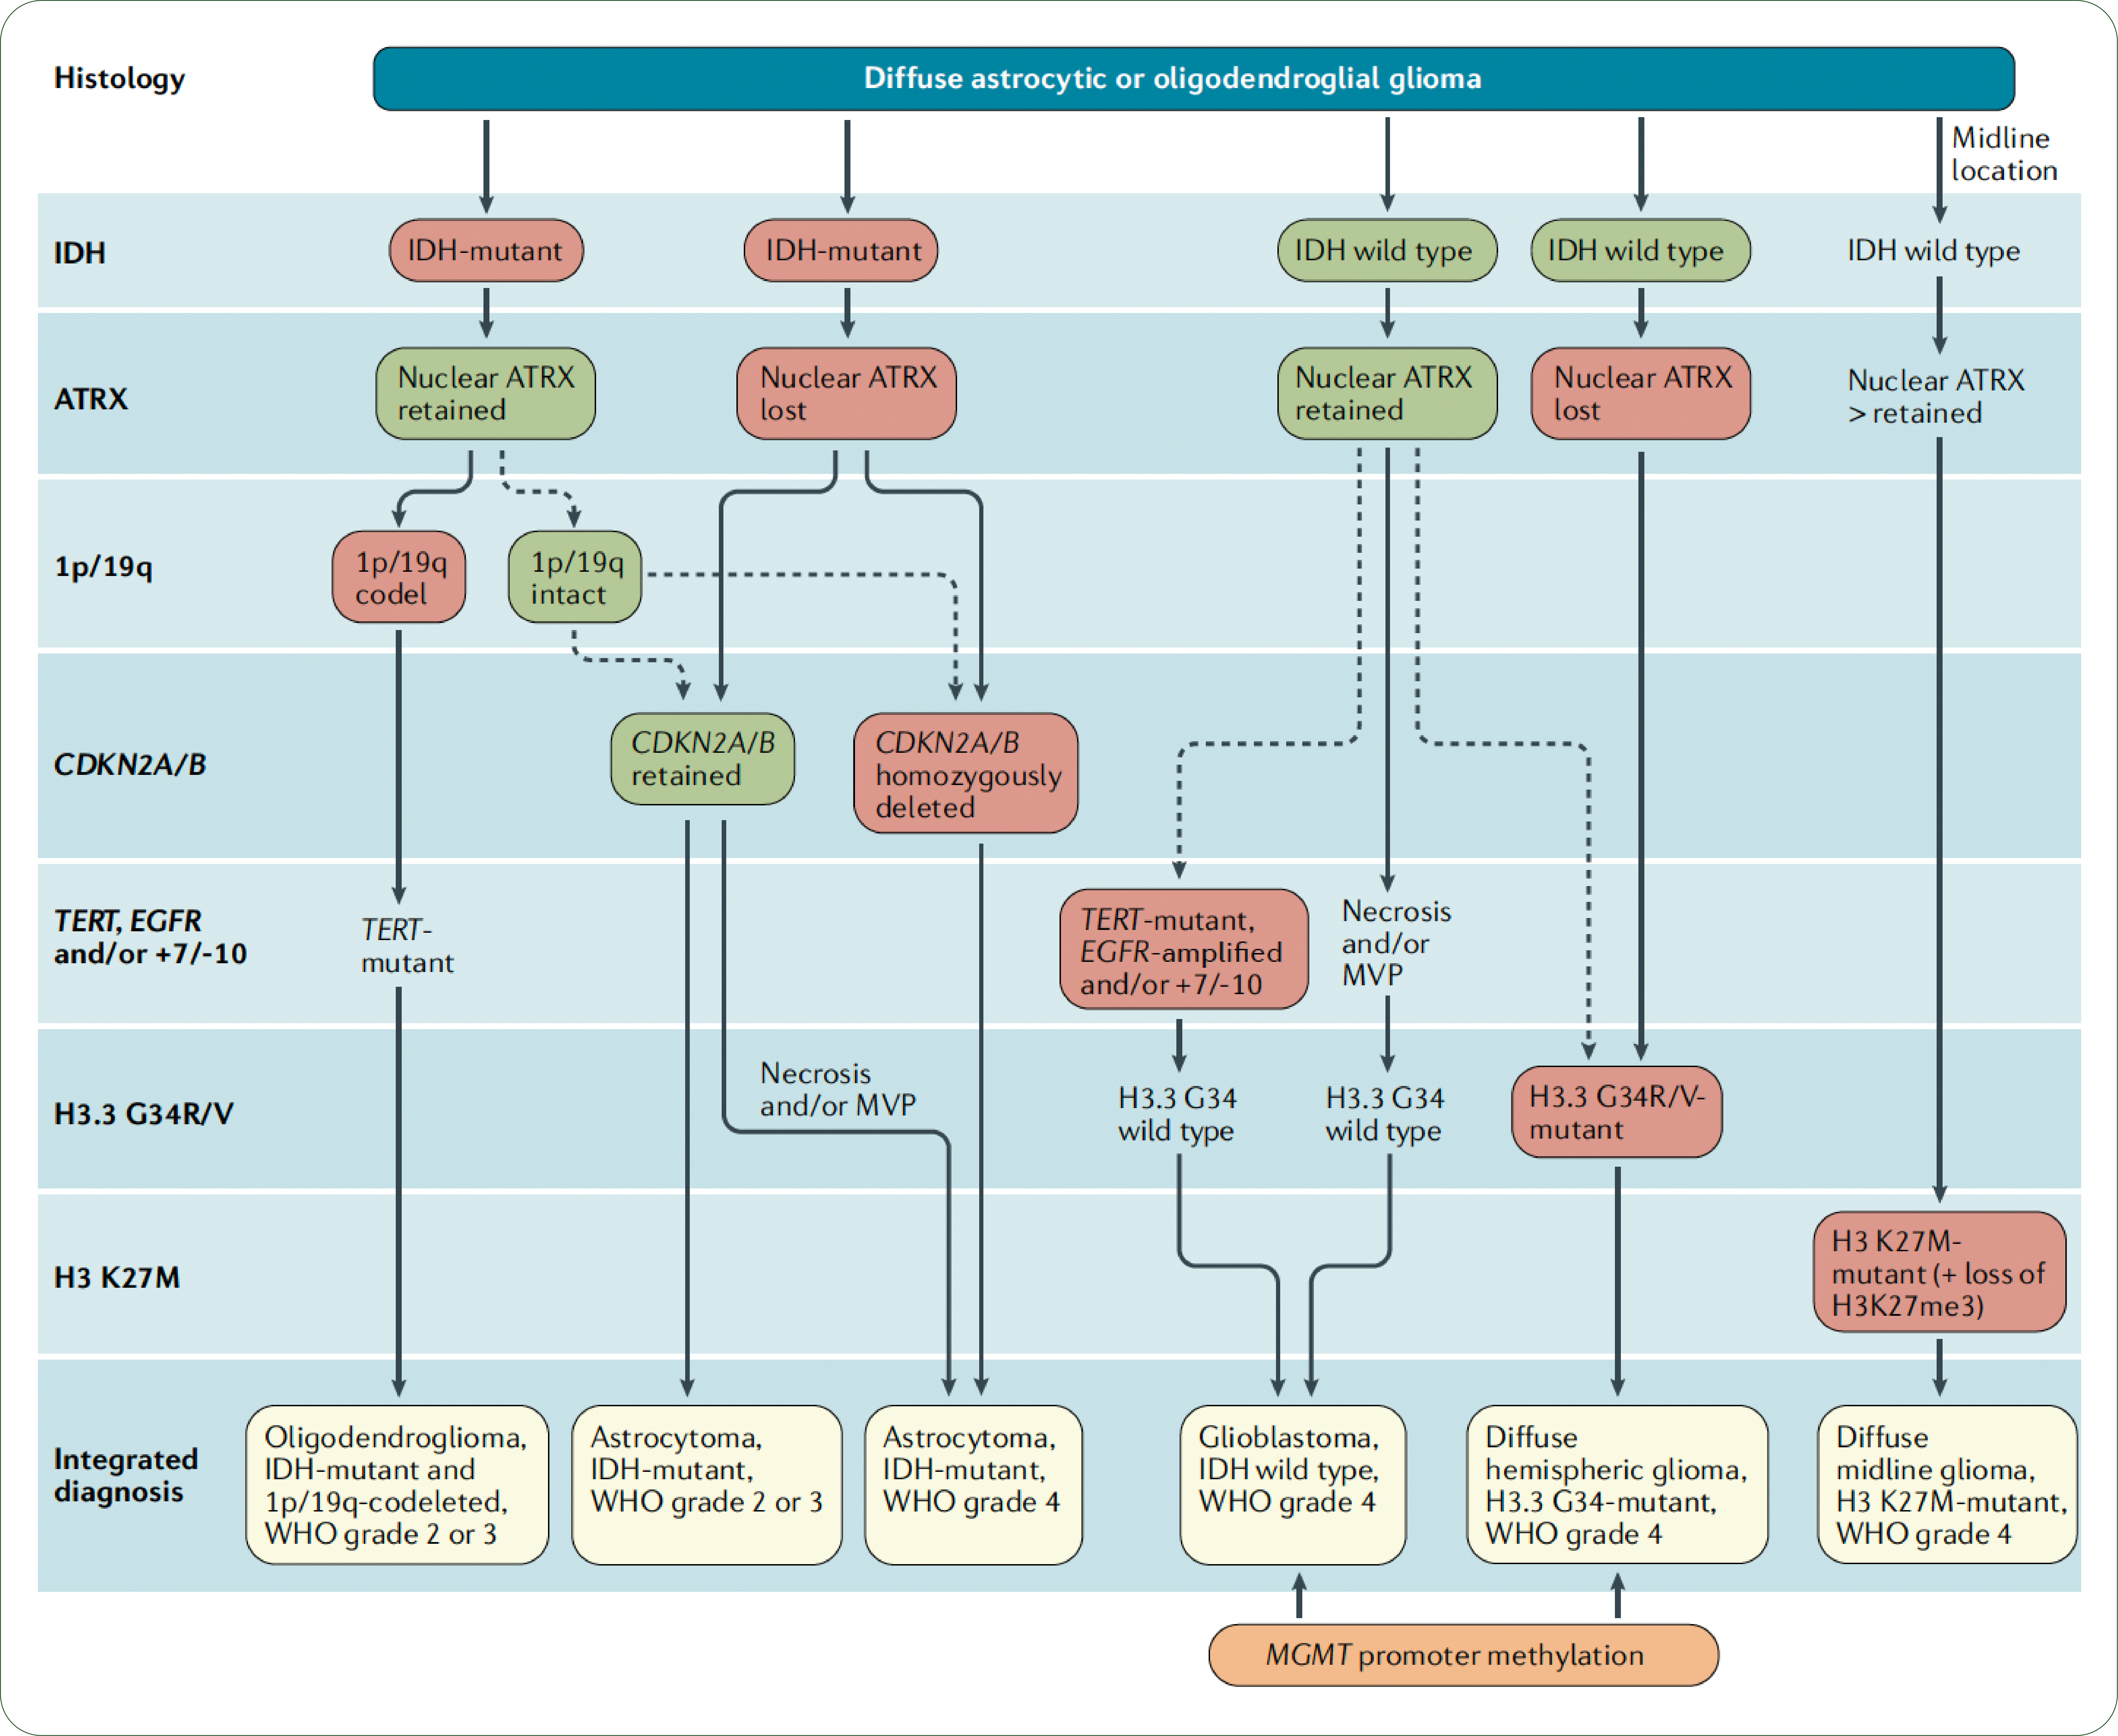
Indeling gliomen
Weller et al. EANO guidelines on the diagnosis and treatment of diffuse gliomas of adulthood. Nature Rev. 3-2021
Betere prognose
Slechtere prognose
Notes:
We onderscheiden tegenwoordig 6 subtypes van gliomen die geclassificeerd worden naar aanleiding van hun weefseltypering in combinatie met de mutaties in het DNA van deze tumoren; U hoeft alleen maar naar de onderste rij te kijken: Van links naar rechts hebben deze verschillende tumoren globaal een steeds slechtere prognose met als slechtste prognose het glioblastoom. Opvallend is dat een z.g. IDH-1 mutatie, die alleen voorkomt bij de eerste 3 type gliomen, een gunstig invloed heeft op de prognose van de patiënt.

Slide 7

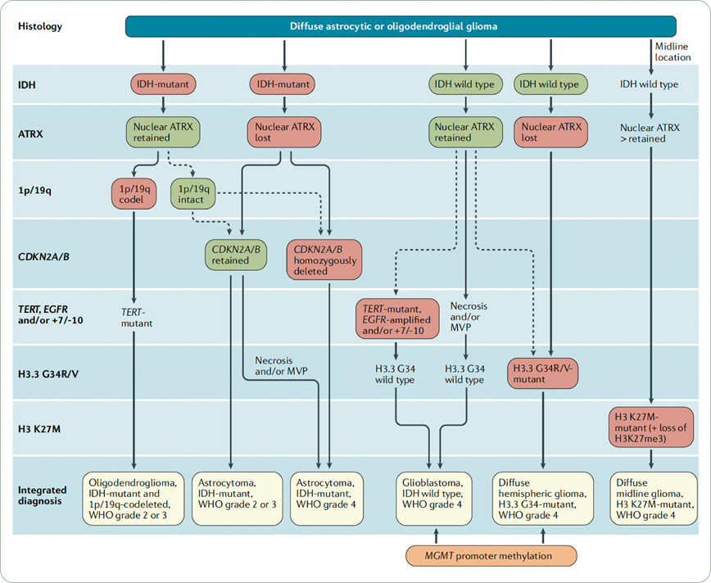
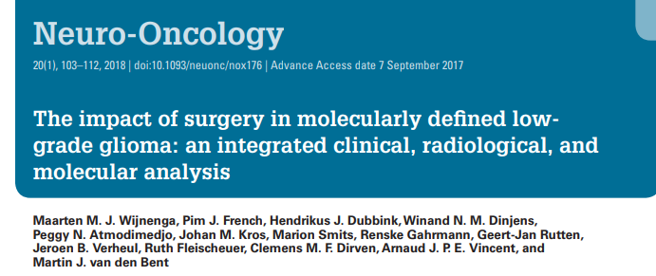
Weller et al. EANO guidelines on the diagnosis and treatment of diffuse gliomas of adulthood. Nature Rev. 3-2021
Operatie belangrijk voor prognose
Operatie minder belangrijk voor prognose
Notes:
Omdat gliomen bijna altijd een nabehandeling nodig hebben zoals chemotherapie of bestraling werken wij intensief samen met de afdeling neuro-oncologie en radiotherapie. Samen met de afdeling neuro-oncologie onder leiding van Prof van den Bent hebben wij laten zien dat agressieve chirurgie van gliomen belangrijk is om de nabehandeling te optimaliseren.
We zagen echter ook dat agressieve chirurgie met name een significante invloed had op de prognose (oftewel de overleving) bij z.g. gliomen met een IDH-1 mutatie. Uit ons onderzoek blijkt dus ook dat “het wild type” glioom of “glioblastoom “, die deze mutatie niet heeft, zo kwaadaardig is dat zelfs zeer agressieve chirurgie veel minder invloed heeft op de prognose. Andere factoren zoals leeftijd en locatie van de tumor blijken sterkere factoren te zijn die de overleving beïnvloeden dan een uitgebreide resectie. Hoe komt dat?

Slide 8
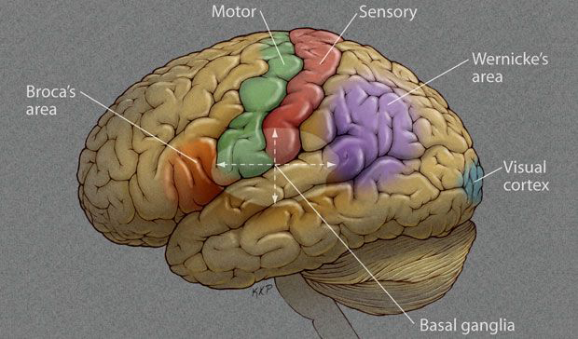
ESSENTIELE GEBIEDEN OPPERVLAKTE

Slide 9
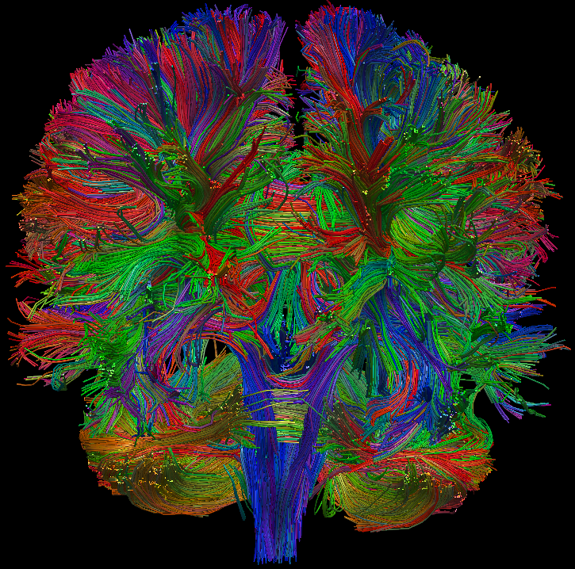
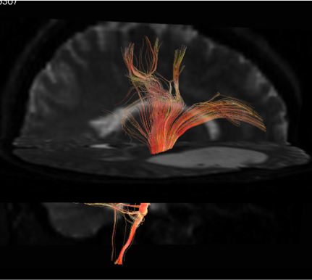
ESSENTIELE BANEN DIEPER IN DE HERSENEN

Slide 10

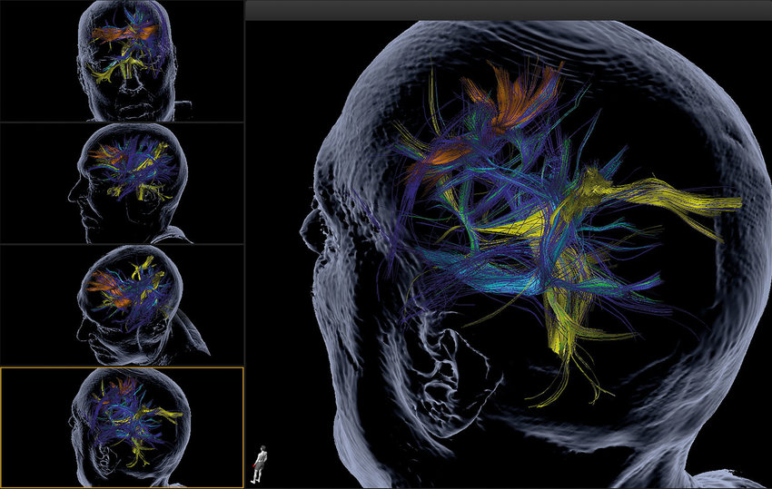
Essentiele gebieden hersenen
Oppervlakkig
Diep (witte stof)
Notes:
Aan het einde van mijn opleiding tot neurochirurg in 2003 zijn wij met Markus Klimek van de anesthesiologie als 1 van de eersten in Europa gestart met het standaard uitvoeren van deze operatie voor patiënten met primaire hersentumoren in de z.g. eloquente gebieden.
Onder eloquente gebieden verstaan we de gebieden in of nabij de motore en sensore cortex en nabij de spraak gebieden. Dieper gelegen belangrijke verbindende banen in de hersenen beschouwen we tegenwoordig ook als eloquent. Al deze gebieden en banen zijn zeer belangrijk voor het functioneren van beweging, spraak en of gezichtsvelden

Slide 11

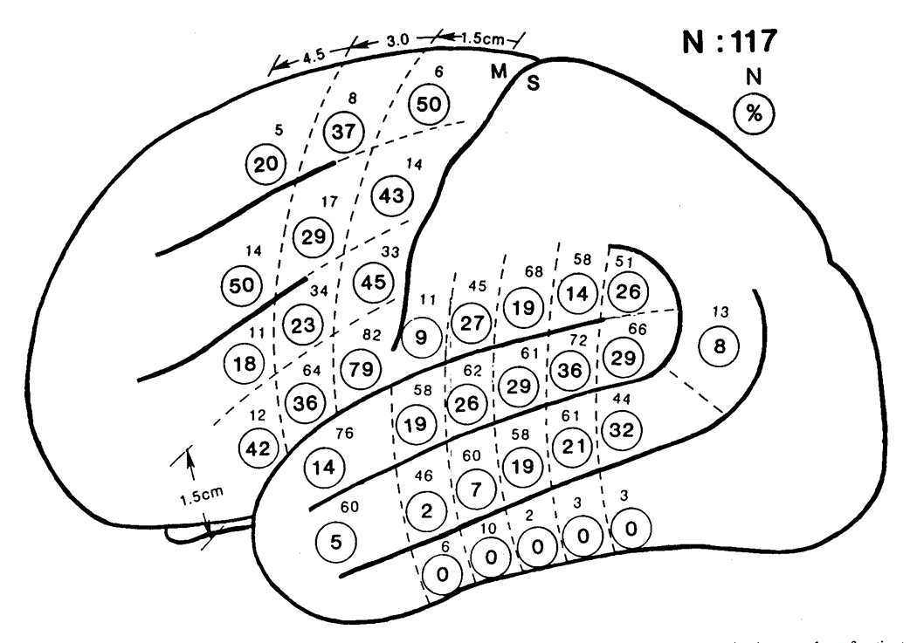
Broca / Wernicke
George Ojemann 1989
Vaste spraak gebieden
Variatie in spraakgebieden
Notes:
Inmiddels had de corticale stimulatie bij de wakkere patiënten zich verder ontwikkeld voor de epilepsie chirurgie. Daarbij werden ook de spraakcentra beter in kaart gebracht. De Amerikaan Ojemann toonde aan dat de spraakcentra niet beperkt waren tot 1 locatie maar dat deze een grote variatie kende in de patiënten die hij opereerde. Tegenwoordig is duidelijk dat taalfuncties verspreid kunnen zijn over meerdere corticale hersengebieden, ver buiten de traditionele taalgebieden van Broca en Wernicke.
In de jaren 70-80 van de vorige eeuw werd de wakkere operatie bijna alleen uitgevoerd voor ernstige vormen van epilepsie in zeer gespecialiseerde centra zoals het UMCUtrecht, Het werd echter steeds duidelijker dat de wakkere operatie ook een belangrijke rol zou kunnen spelen bij het verwijderen van de z.g. astrocytomen of gliomen. Dit zijn primaire hersentumoren die uitgaan van de hersenen zelf.

Slide 12
Waarom wakkere operatie?
Tumoren dichtbij of in essentiele hersengebieden
Blijvende neurologische schade voorkomen
Meer tumor weghalen
    --------> beter voor de prognose

Slide 13
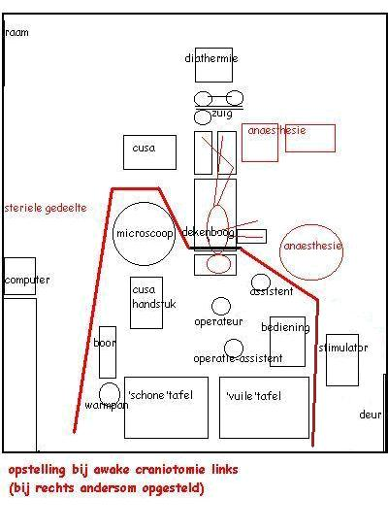
Opstelling OK
Wakkere hersenoperatie

Slide 14
De wakkere operatie
Notes:
De operatie wordt verricht onder plaatselijke verdoving. Alleen tijdens het openen en sluiten van de schedel is de patiënt gesedeerd. Er wordt geen narcose gegeven. Nadat patiënt wakker is, worden met behulp van electrische stimulatie de functies aan de oppervlakte van de hersenen gelokaliseerd en daarna de tumor verwijderd. De communicatie en de controles van de patiënt worden gedaan door de linguïst die de patiënt continu observeert.

Slide 15
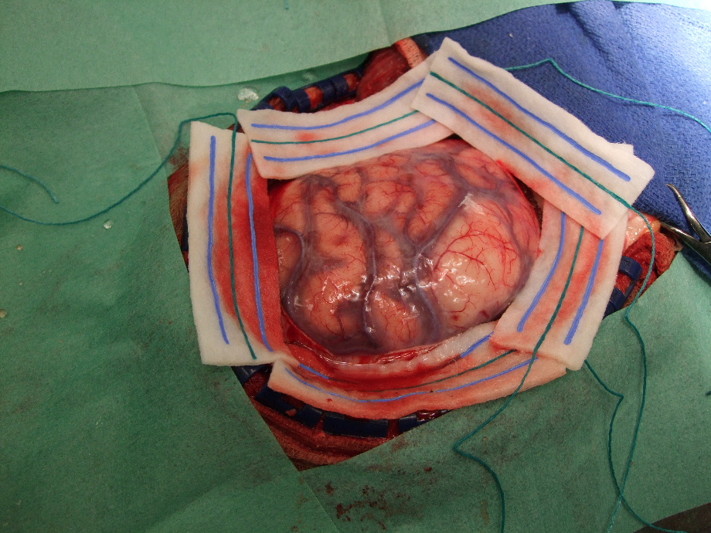
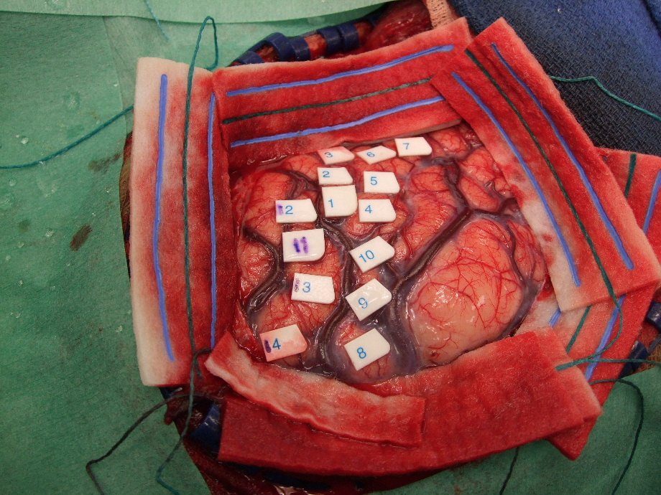
Corticale Stimulatie
50Hz, 1msec
Elke 5 mm2
1mA verhogen tot reactie (2-8mA)
Nooit 2x dezelfde plek achter elkaar
3 x herhalen

Slide 16
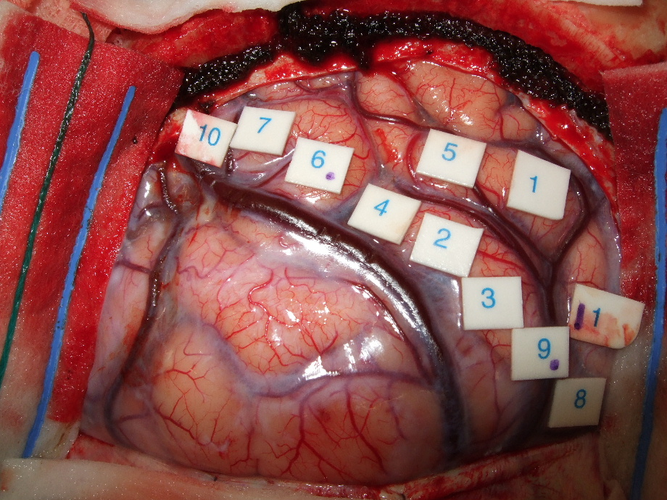
Motor mapping
2 seconden (SMA 4-5 seconden)
Observatie arm/gezicht/been
Patient geeft vaak zelf aan
Eventueel MEP (optioneel)

Slide 17
Spraak mapping
4 seconden
Zinnen afmaken
nazeggen,
benoemen, tellen
Tijdens operatie :spontane spraak
Let op dysarthrie/afasie!
Notes:
Language testing
During the stimulation of the cortex the patient is asked name pictures.
During resection of the tumor control of speech is evaluated by continious conversation between the patient and anesthesiologist

Slide 18
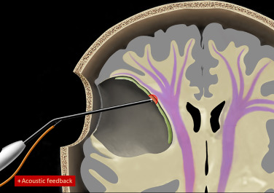
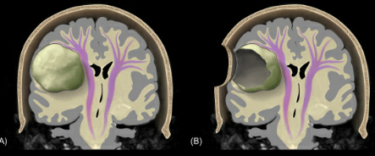
"Subcorticale" Stimulatie bij verwijderen tumor
in de hersenen bij de wakkere patiënt
Notes:
De diepere zeer belangrijke banen in de witte stof van de hersenen kunnen we tijdens het verwijderen van de tumor nu zeer betrouwbaar stimuleren. Bij weghalen van tumorweefsel wordt steeds gestimuleerd totdat er een reactie optreedt bij de patiënt. Dit beschouwen we dan als grens van de resectie. Tegenwoordig worden er naast de beweging en spraak functies ook steeds meer cognitieve functies getest zoals bijvoorbeeld het werkgeheugen maar ook visuele banen die weer belangrijk zijn voor het gezichtsveld.

Slide 19
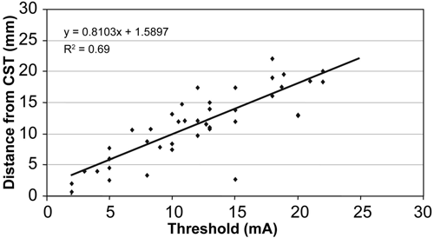
Subcorticale stimulatie
Nossek et al. 2011

Slide 20
Corticale stimulatie opppervlakte: 4-10mA

Slide 21
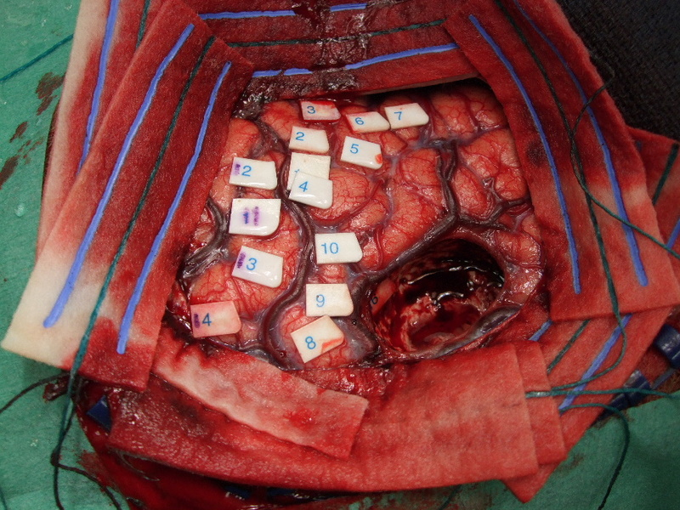
Verwijderen tumor en subcorticale stimulatie: 10-12mA

Slide 22
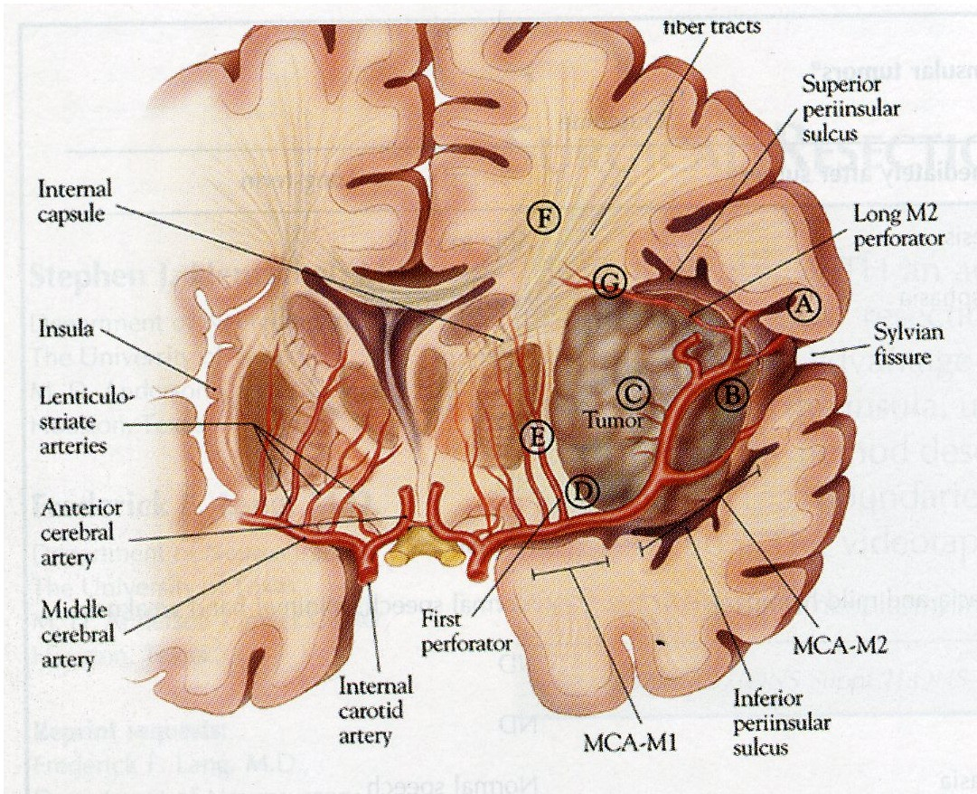
Gliomen in de Insula
Lang et al. J. Neurosurg. 95; 638-650. 2001
Notes:
Complicaties voorkomen door anatomie goed te kennen
Temporaal kwab, spraak, Lenticostriatale arteriien, takken media, tumor perforatoren, diepe perforatoren, capsula interna, externa, etc

Slide 23
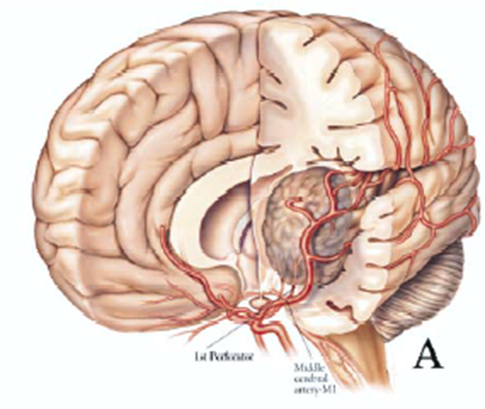
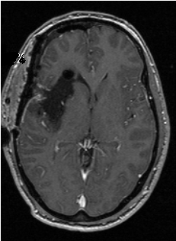
Gliomen in de insula
Wakkere operatie
Dammers, R., de Kruif, DH., Klimek, M., Dirven, C., & Vincent, A.
(2009).Awake surgery during resection of insular gliomas.
Neuro-Oncology, 11(6),
Notes:
We zijn als 1 van eersten ook gestart met het wakker opereren van z.g. insula tumoren. Dit zijn lastig te verwijderen tumoren vanwege de relatie met het spraakcentrum en dieper gelegen belangrijke banen voor de beweging. Verder zijn er belangrijke aftakkingen van de a. cerebri media (een belangrijk voedend bloedvat van de hersenen) die allen 1 voor 1 los geprepareerd moeten worden van de tumor. Voorheen werden deze tumoren slechts gebiopteerd (alleen een hapje genomen) omdat ze als inoperabele tumoren werden beschouwd. We hebben laten zien dat operaties wel degelijk mogelijk zijn onder goede bewaking van functies zoals spraak en motoriek van de armen en benen. Inmiddels is het opereren van deze tumoren standaard praktijk geworden.
We hebben daarnaast in diverse andere onderzoeken laten zien dat de wakkere hersenoperatie voor tumoren in de eloquente gebieden significant minder blijvende uitval geeft van motoriek van arm en been ten opzichte van operaties onder narcose.

Slide 24
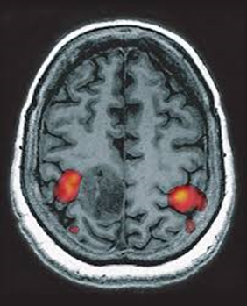
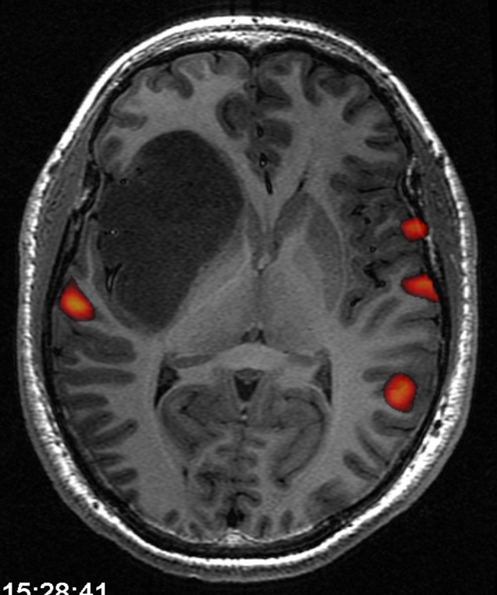
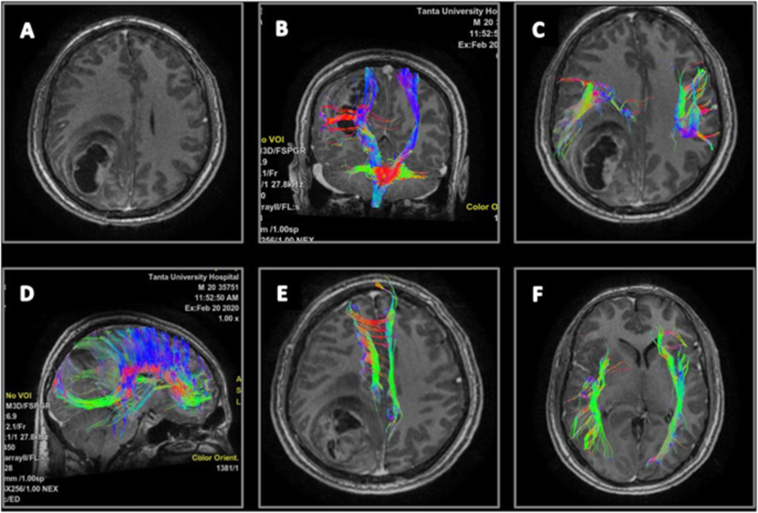
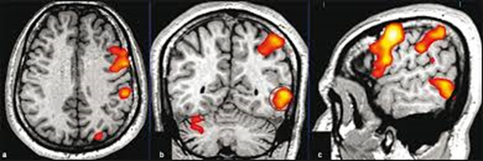
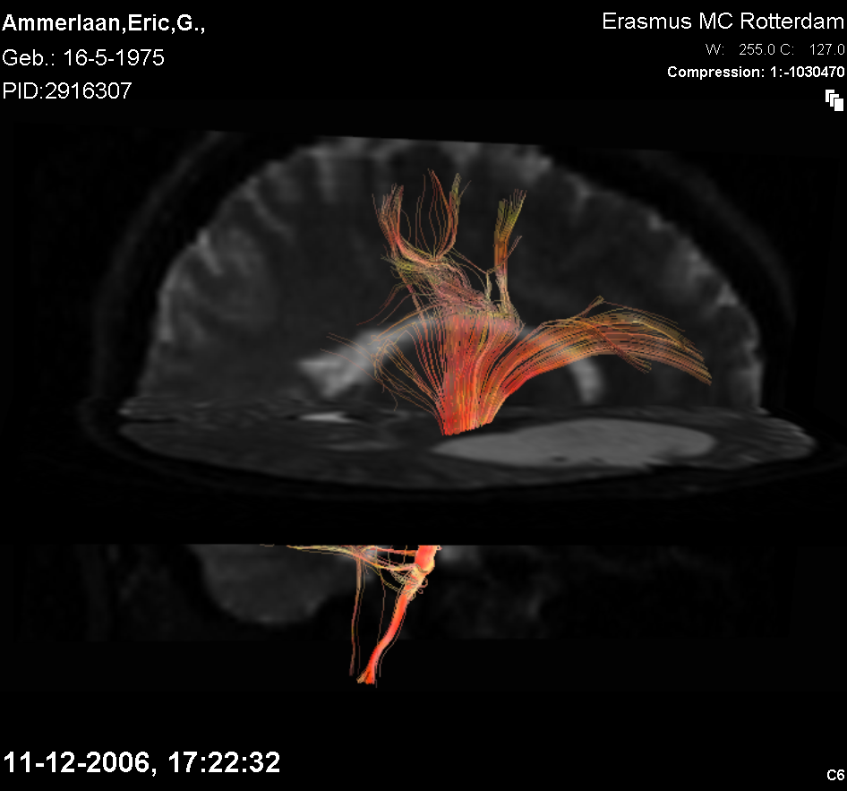
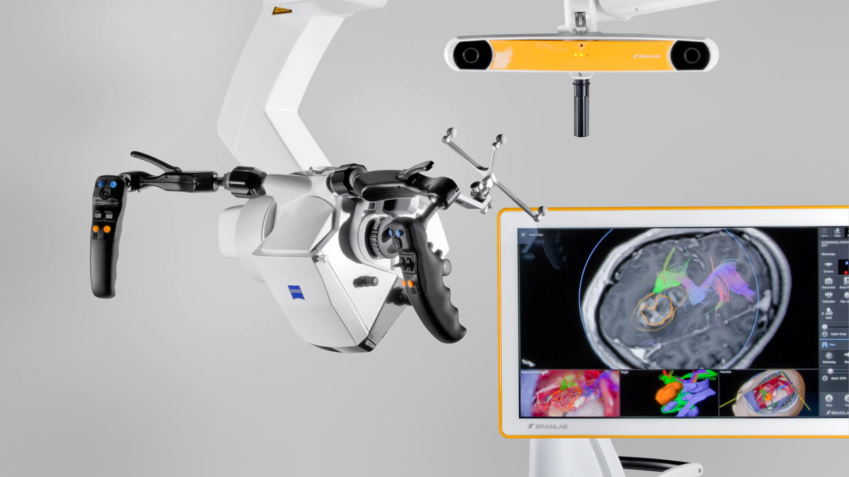
Functionele MRI
DTI
Neuronavigatie
Notes:
Naast de wakkere operatie gebruiken we hulpmiddelen zoals neuronavigatie, FMRI en DTI . Dit zijn technieken waarmee we vóór de operatie belangrijke delen en banen van de hersenen in beeld kunnen brengen. Deze technieken zijn met name belangrijk als voorbereiding voor de operatie. Het geeft ons een indruk van wat wij kunnen verwachten tijdens de ingreep. Hoewel de fMRI en DTI steeds beter worden, wordt het corticaal en subcorticaal stimuleren tijdens de operatie nog steeds gezien als de “gouden standaard” .
Omdat wij in Rotterdam aanvankelijk de enige kliniek in Nederland waren die de wakkere operaties uitvoerden voor hersentumoren, werden veel patiënten vanuit andere klinieken verwezen. Een deel van het wetenschappelijk onderzoek heeft zich mede daarom de laatste 15 jaar gericht op de wakkere chirurgie van deze gliomen. Ik heb dit zeker niet alleen gedaan. Inmiddels is ons z.g. “wakkere operatieteam” uitgebreid met de neurochirurgen Joost Schouten en Eelke Bos. Ook het anesthesiologische team is inmiddels versterkt: Naast Markus Klimek nu met de anesthesisten Ismael Eralp , Peter de Smalen en Dunja Westhof. Collega’s die allen een enorme bijdrage hebben geleverd aan het onderzoek in dit veld.

Slide 25
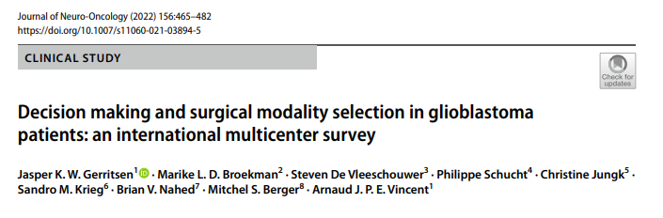
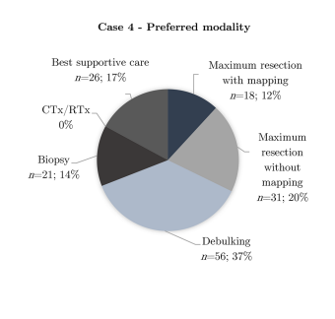
Notes:
De chirurgie van deze kwaadaardige glioblastomen is daarom lang omstreden geweest. In een onderzoek uitgevoerd door 1 van onze promovendi werd duidelijk dat er nationaal maar ook internationaal geen enkele richtlijn was voor chirurgische benadering van het glioblastoom. Een deel van de chirurgen doet slechts een bioptie in de overtuiging dat een operatie kan leiden tot neurologische uitval. In andere neurochirurgische klinieken wordt weer juist een agressieve resectie nagestreeft. Wat is nu beter bij deze tumor die al zo een slechte prognose heeft?

Slide 26
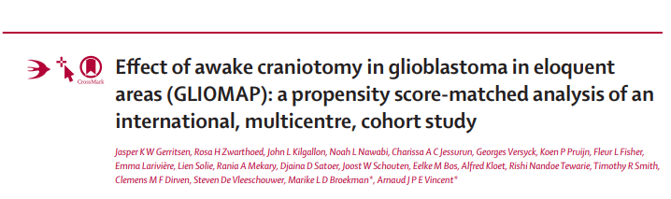
Chirurgie van glioblastomen in eloquente gebieden: Vergelijkend onderzoek tussen:
Wakkere operatie
Operatie onder narcose
Notes:
Nadat we in onze eigen data hadden laten zien, in meerdere publicaties, dat het veiliger is om ook glioblastomen wakker te opereren hebben we een groot vergelijkend internationaal onderzoek opgezet in samenwerking met de neurochirurgische afdelingen van Harvard Medical school in Boston, Haaglanden ziekenhuis Den Haag, Universitair ziekenhuis Leuven en het ErasmusMC.
Deze studie waarvoor bijna 4000 patiënten zijn geïncludeerd, de grootste in zijn soort, vergelijken we wakkere operaties van glioblastomen in de eloquente gebieden met operaties onder narcose. Dat konden we doen omdat in een groot deel van de centra die meededen aan dit onderzoek tot voor kort geen wakkere operaties werden uitgevoerd voor deze tumor. Er werd voor alle mogelijk factoren die de prognose van de patiënt zouden kunnen beïnvloeden gecorrigeerd om z.g. bias van confounding factors te voorkomen . Wij noemen een dergelijk onderzoek een “propensity score-matched analysis”.

Slide 27
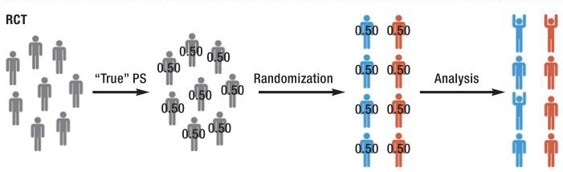

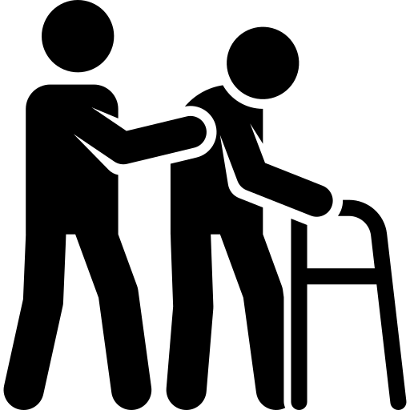

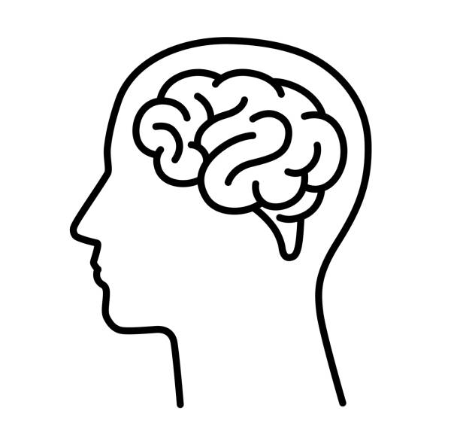

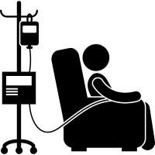



Voordeel van wakkere operatie
Alle glioblastoom patiënten
Meer tumor weggehaald tijdens operatie
Minder neurologische schade door operatie
Langere overleving na de operatie
Langere tijd tot recidief tumor na operatie
Grotere kans op chemotherapie en
bestraling na de operatie
Notes:
Ons onderzoek liet zien dat opereren met een wakkere operatie veiliger is en er significant meer tumorweefsel weggehaald kan worden dan bij een operatie onder narcose.

Slide 28
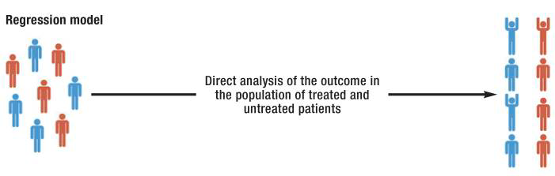
Voordeel van wakkere operatie
Alle glioblastoom patiënten
Meer tumor weggehaald tijdens operatie
Minder neurologische schade door operatie
Langere overleving na de operatie
Langere tijd tot recidief tumor na operatie
<70 jaar
Grotere kans op chemotherapie en
bestraling na de operatie
Notes:
Maar we zagen ook dat patienten jonger dan 70 jaar significant langer leefden wanneer ze geopereerd waren met een wakkere hersenoperatie. En daarbij duurde het significant langer voordat de tumor weer terug groeide ofwel recidiveerde. Dat laatste is belangrijk om te weten omdat je dan langer kunt wachten totdat de patiënt wéér een operatie of ander behandeling krijgt zoals chemotherapie of bestraling.

Slide 29
Voordeel van wakkere operatie
Alle glioblastoom patiënten
Meer tumor weggehaald tijdens operatie
Minder neurologische schade door operatie
Langere overleving na de operatie
Langere tijd tot recidief tumor na operatie
<70 jaar
Grotere kans op chemotherapie en
bestraling na de operatie
>70 jaar
Notes:
Bij patiënten boven de 70 jaar konden we met de wakkere operatie ook meer tumor weghalen en was er significant minder neurologisch schade. Maar we zagen geen duidelijk effect op de prognose. De patiënten boven de 70 jaar leefden dus niet langer als ze werden geopereerd met een wakkere operatie in vergelijking met patiënten geopereerd onder narcose. Wel zagen we bij deze patiënten dat ze vaker een nabehandeling konden ondergaan zoals bestraling of chemotherapie omdat ze beter uit de operatie kwamen.

Slide 30
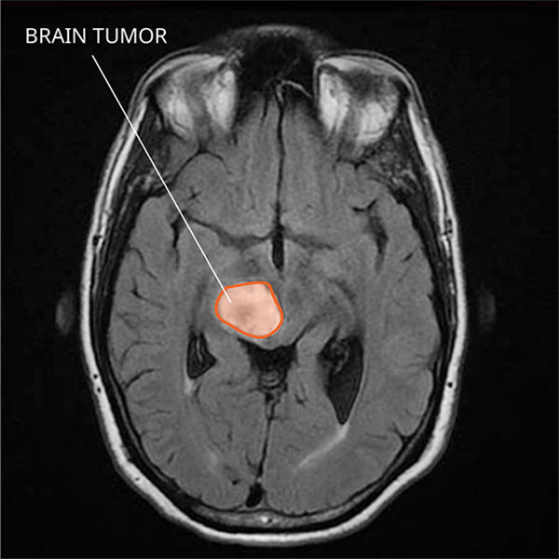
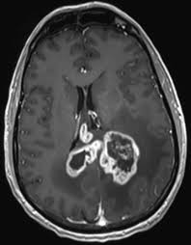
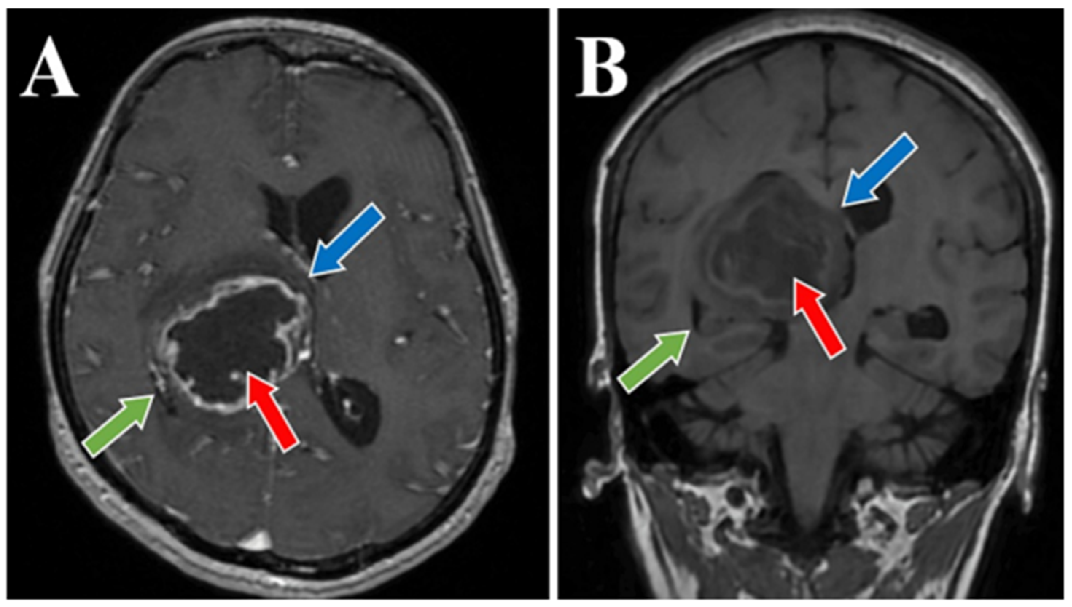
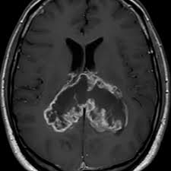
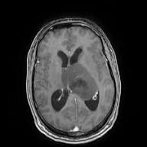
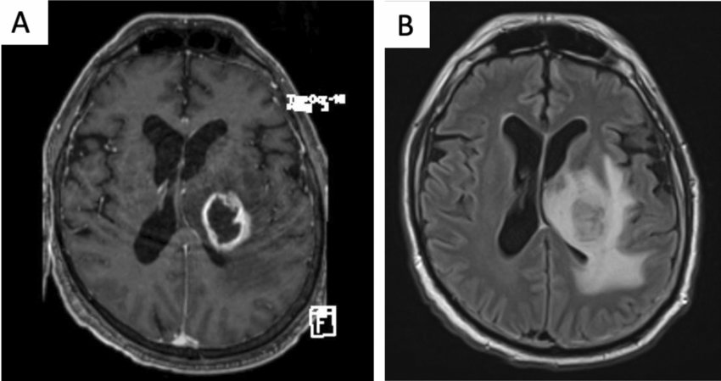
"Inoperable" gliomen

Slide 31
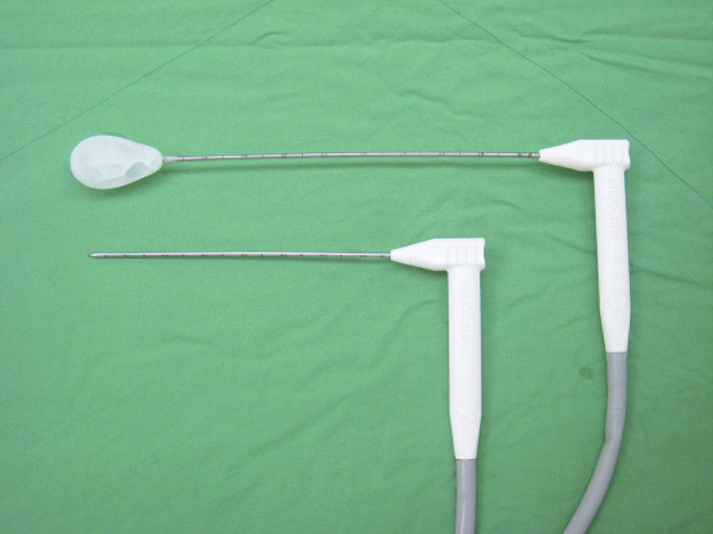
Behandelen van tumoren met ijs: Cryoablatie​
​

Slide 32
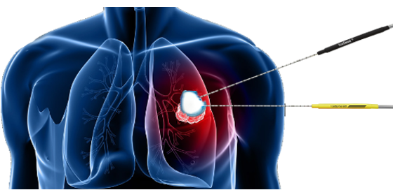
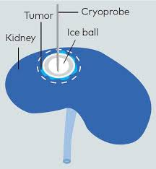
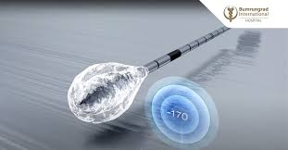
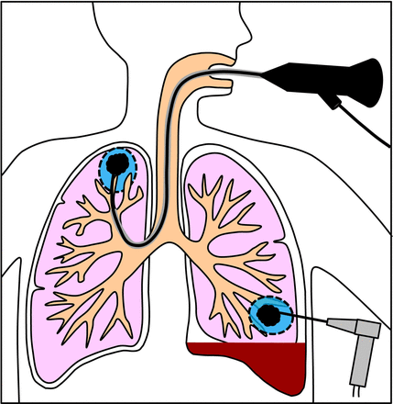

Minmaal invasieve behandelingen: Cryoablatie

Slide 33

Hoe werkt cryoablatie?

Slide 34
"COLD STUDY"
CRYOABALTIE VOOR INOPERABALE GLIOMEN
Single-arm, open-label, prospectieve fase II-studie
Minimaal invasieve cryoablatie voor “inoperabele” gliomen (diepgelegen tumoren/anatomisch moeilijk bereikbaar)
Cryoablatie gecombineerd met een biopsie, waarbij de tumor niet meer verwijderd wordt
Wat onderzoeken we : het bereiken van langdurige tumorcontrole met minimalisering van chirurgisch risico en behoud van gezond weefsel

Slide 35










Research OR
Robotics
brain activity
Clinical trials
Patient and surgeon tracking
of motion and speach
Cryoablation
Language research
Functional Ultrasound
Epilepsy research
Notes:
Al deze onderzoeken hebben gemeen dat wakkere operatie centraal staat. Deze operatie techniek heeft een enorme impuls gegeven van klinisch maar ook basaal wetenschappelijk onderzoek en publicaties. Inmiddels zijn er maar liefst 7 researchgroepen die data vergaren of data aanleveren om deze operatie steeds verder te verbeteren. Dit heeft er toe geleid dat we een verder gaande samenwerking aan het opzetten zijn met de afdelingen Neuroscience, Neuroradiologie, KNF Neurologie en TU Delft om een vaste neuro research operatiekamer op te zetten in het ErasmusMC.

Slide 36
Casus kinderoncologie
PID 1349274
Dank!!
AIOS dagen
17 – 18 november 2022
Notes:
Dankwoord.
Allereerst zou ik het hoofd van onze afdeling Prof Dirven willen danken voor zijn inspanningen voor deze aansteling. Je staat bekend bij de stafleden als een zeer adequaat en prettig afdelingshoofd. Sinds jouw aanstelling is de afdeling gegroeid van 8 naar 16 stafleden. Daarbij heb je een enorme inspanning geleverd om de research te bevorderen op onze afdeling. Dit werpt de laatste 6, 7 jaar echt zijn vruchten af met het afleveren van de 1 na de andere PhD
Prof. Avezaat:
Mij opleider Prof Avezaat al lang met emeritaat, wil ik graag danken voor de geweldig ervaringen en leermomenten die ik heb opgedaan tijdens mijn opleiding. Ik heb voor deze oratie jouw oratie nog eens door genomen: “wikken en wegen”. Dit wikken en wegen doen we nog steeds.
Ik wil graag mijn collega’s Neurochirurgen van het ErasmusMC danken voor de hechte samenwerking en collegialiteit. We hebben een prachtig maar zwaar vak. Niet alleen fysiek maar ook mentaal; omgaan met ernstige complicaties die eigenlijk bijna niet te vermijden zijn in dit vak. Had ik de patiënt wel/niet moeten opereren, heb ik te veel of te weinig weefsel weggehaald, de slapeloze nachten als jonge neurochirurg… Het vertrouwen onderling is groot en is mede de oorzaak dat wij zo een gedreven en kwalitatief goed team zijn. Dank hiervoor.
De assistenten in opleiding, en AGNIO’s: jullie zijn een hechte groep zeer professioneel werkende artsen. Ik benijd jullie niet. In onze opleidings tijd was het druk, maar het is ongelooflijk om te zien hoe druk de diensten zijn tegenwoordig. De diensttelefoon gaat maar door, ook tijdens de overdrachten. Jullie verdienen veel respect voor jullie geduld en aandacht voor de patiënt.
Verpleegkundigen van de afdeling en operatiekamers, nurse practitioners en physician assistents. Jullie zijn de motor van ons ziekenhuis. Zonder jullie zijn we niets. Dag in dag uit, jullie staan er altijd met een ongelooflijke inzet. Ik heb enorm respect voor jullie werk en zou graag zien dat onze maatschappij en politiek dat ook wat vaker zou hebben.
Monique en Anneke van het operatie planningsbureau: als ik jullie kamer binnenloop lijkt het altijd op een commandocentrale. Mensen lopen in en uit. De telefoon gaat continu. Beeldschermen vol met plannings opties. Ook veel respect voor jullie werk. Dank hiervoor!
Secretaresses van de afdeling en poli. Door de enorme toename van zorg kunnen wij ook niet zonder jullie. Dank voor jullie inzet en ook geduld bij het te woord staan van al die patiënten aan de telefoon die eerder een afspraak willen. Ik wil daarnaast Anja Onstenk hartelijk danken voor al het secretarieel werk wat zij voor mij gedaan heeft afgelopen jaren, altijd secuur, snel en zeer adequaat.
Anesthesie:
Ik wil Markus Klimek en zijn afdeling danken. Zonder jou was er nu geen wakkere craniotomie in Rotterdam. Ook dankzij jouw inzet en enthousiasme van jou collega’s is de wakkere craniotomie niet meer weg te denken in het ErasmusMC.
Djaina Satour wil ik danken voor de essentiële bijdrage die zij met haar research groep levert aan het onderzoek naar spraak en cognitie bij patiënten met een hersentumor. Onmisbaar op onze afdeling, ik weet zeker dat je onderzoeksgroep de komend jaren sterk gaat uitbreiden.
Ik wil graag de afdeling neuro-oncologie onder leiding van Prof v/d Bent, de afdeling Neuropathologie onder leiding van prof. Kros, de afdeling Radiotherapie onder leiding van prof Nout, de afdeling Neuroradiologie onder leiding van prof. Smits danken voor de altijd zeer professionele en adequate samenwerking tussen onze afdelingen. We zijn onderling verbonden via onze patiënten en ben heel erg trots dat wij met zo een internationaal sterk team mogen samenwerken.
De Afdeling Neuroscience:
Het is een en blijft een eer om met deze internationaal befaamde afdeling onder leiding van Prof de Zeeuw te mogen samenwerken. We hebben reeds veel gezamenlijke projecten lopen die met de komst van de klinische technologie alleen nog maar zal toenemen de komende jaren.
Ik wil graag ook Klaske Hofstee (voorzitter van de stichting Stophersentumoren) danken voor haar tomeloze energie om steeds maar weer geld te genereren voor hersentumor onderzoek. Ze is erg betrokken bij al het onderzoek en heeft mij divers malen geholpen voor patiënten input bij aanvragen voor grote fondsen zoals KWF. Ik hoop nog vele jaren met je te kunnen samenwerken op dit vlak.
Ik dank het ErasmusMC. Het hoort wat betreft klinisch onderzoek tot de absolute top van Europa. Mogelijkheden voor onderzoek in dit ziekenhuis zijn voor Nederlands begrippen onbegrensd.

